Slide 1



40
40
30
30
20
40
20
40
APRESENTADO PELO SEU FUTURO
10
30
10
30
0
20
0
20
A EXTENSÃO DO SEU SISTEMA
10
10
0
0

Slide 2




ALEX BUARQUE.
HENRIQUE ESTEVAM.
QUEM NÓS SOMOS?
JOÃO ALFREDO TEODORO.
JOÃO PEDRO SOARES.
MARCO ANTONIO MORAIS ROVER.
MARCELO AUGUSTO.

Slide 3


FUNCIONÁRIO
Salário Médio
Tempo Ocioso
Participantes
$17,09
1h:9min
100

Slide 4



50 SEMANAS DE TRABALHO POR ANO
135 MILHÕES DE FUNCIONÁRIOS
7.4 BILHÕES DE HORAS DE TEMPO OCIOSO

Slide 5
40
40
30
40
30
+ US$ 100 BI
20
30
20
10
20
EM UM ANO
10
0
10
0
0

Slide 6

O BOM GERENCIAMENTO REDUZ EM
125bi
+100 BILHÕES
100bi
75bi
80%
50bi
APROXIMADAMENTE 22 BILHÕES
25bi
OS CUSTOS DE UMA EMPRESA
0bi
AGO
SET
OUT
NOV
DEZ

Slide 7






DESIGN SPRINT
CANVAS
Requisitos de negócio e usário
STORYBOARD
PERSONAS
USER STORIES

Slide 8
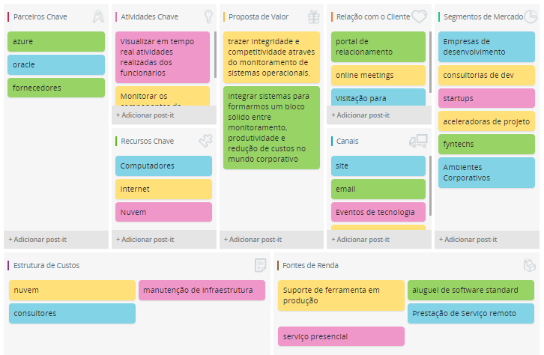
PROPOSTA DE VALOR
SEGUIMENTO DE MERCADO
FONTE DE RECEITA

Slide 9




Dores e necessidades
Informações e comportamento
Público Alvo

Slide 10
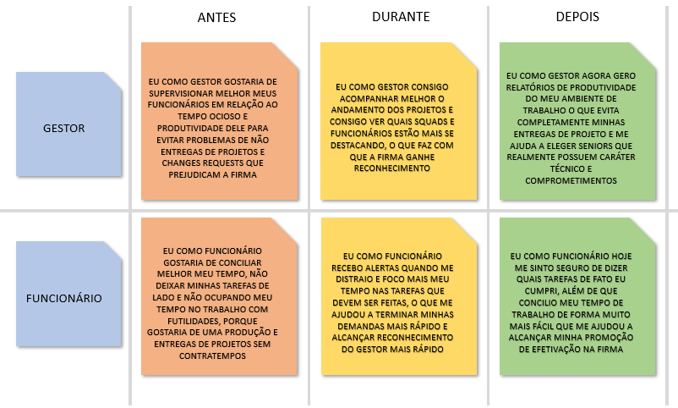
RELAÇÃO COM O CLIENTE
CONEXÃO COM O USUÁRIO

Slide 11
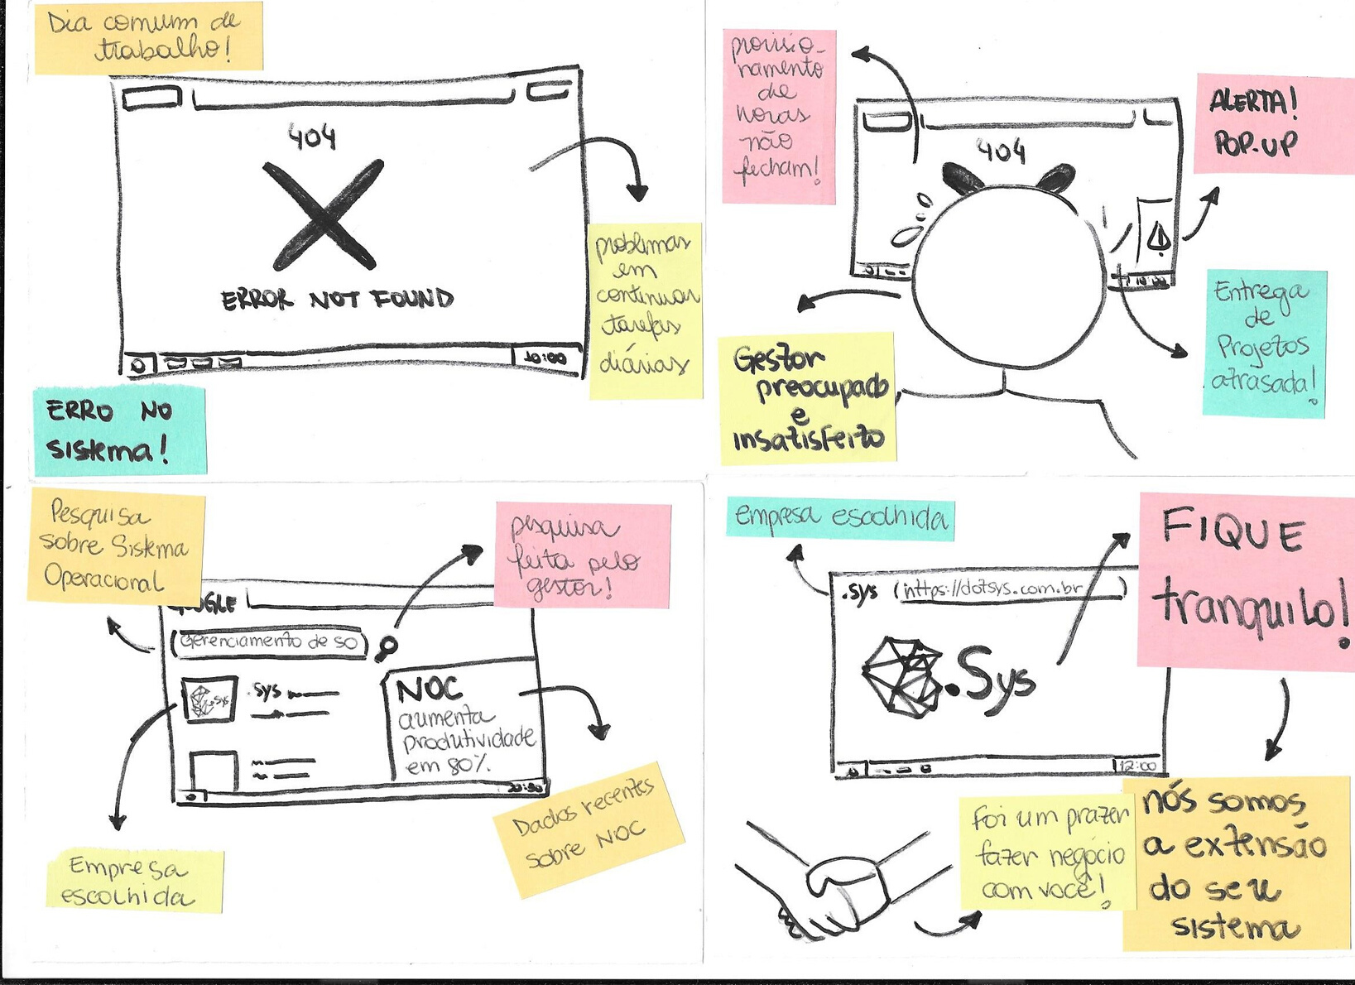

Slide 12
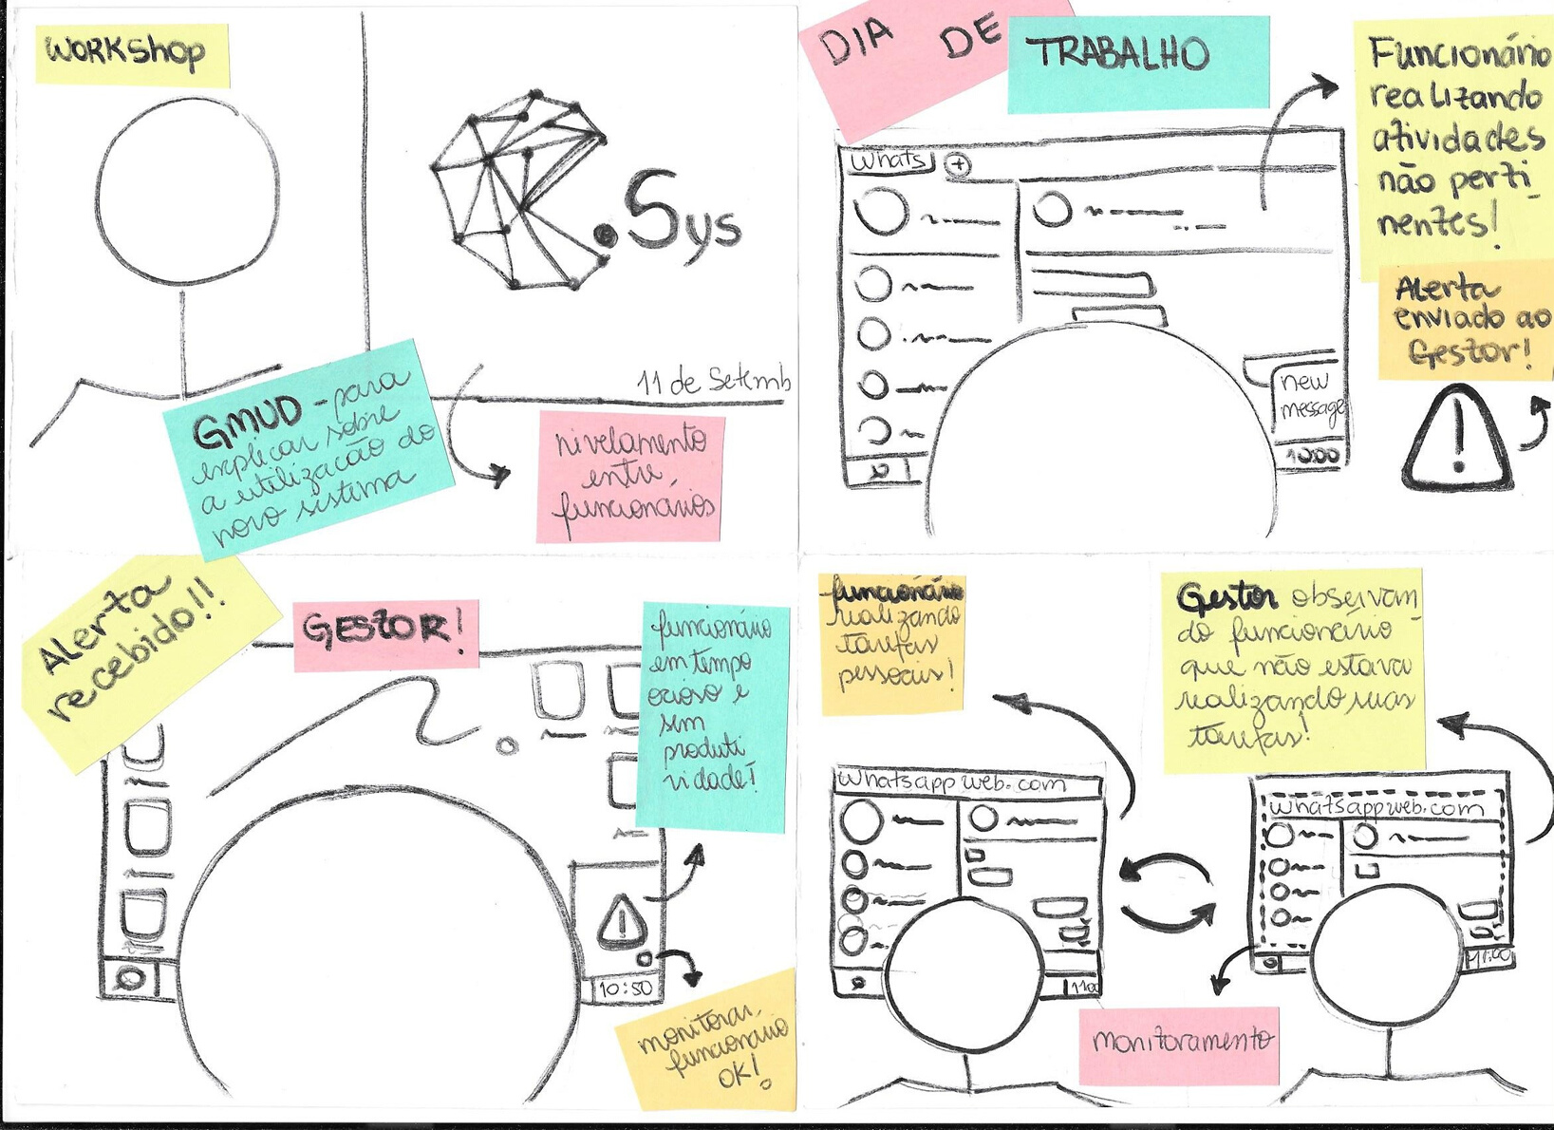

Slide 13
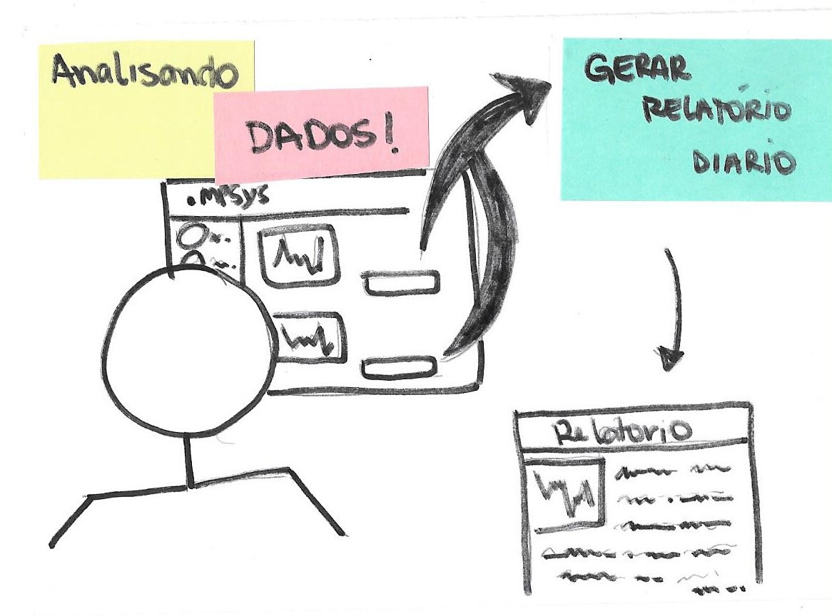

Slide 14





SOFTWARE
DIAGRAMA DE SOLUÇÃO
PRODUCT BACKLOG/REQUISITOS
BPMN
DIAGRAMAS UML
DIAGRAMA DE BANCO

Slide 15

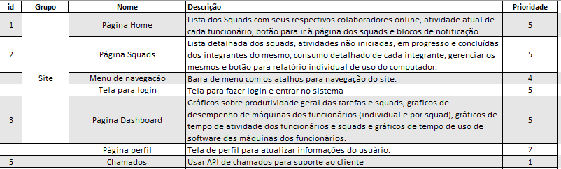
PRODUCT BACKLOG

Slide 16
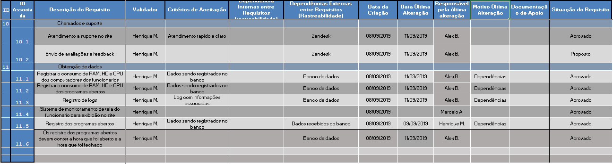
REQUISITOS

Slide 17
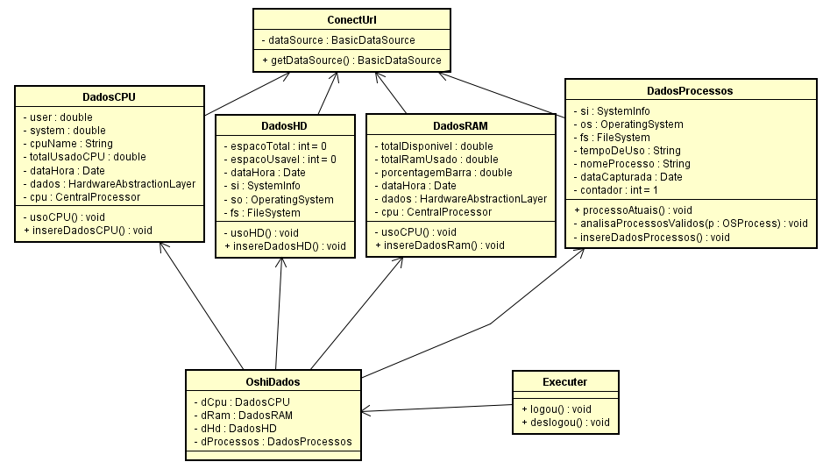
Item 1
Item 2
Item 3
DIAGRAMA
DE
CLASSES
Item 4
0
10
20
30
40
Item 1
Item 2
Item 3
Item 4
0
10
20
30
40

Slide 18
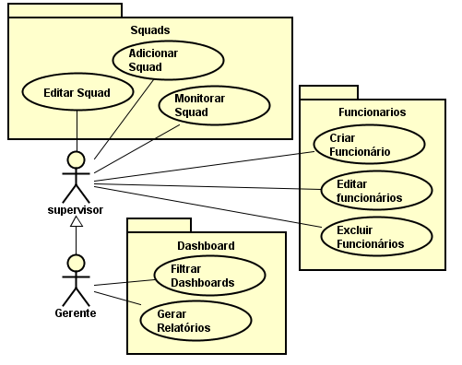
Item 1
Item 2
Item 3
DIAGRAMA
DE
CASO DE USO
Item 4
0
10
20
30
40
Item 1
Item 2
Item 3
Item 4
0
10
20
30
40

Slide 19
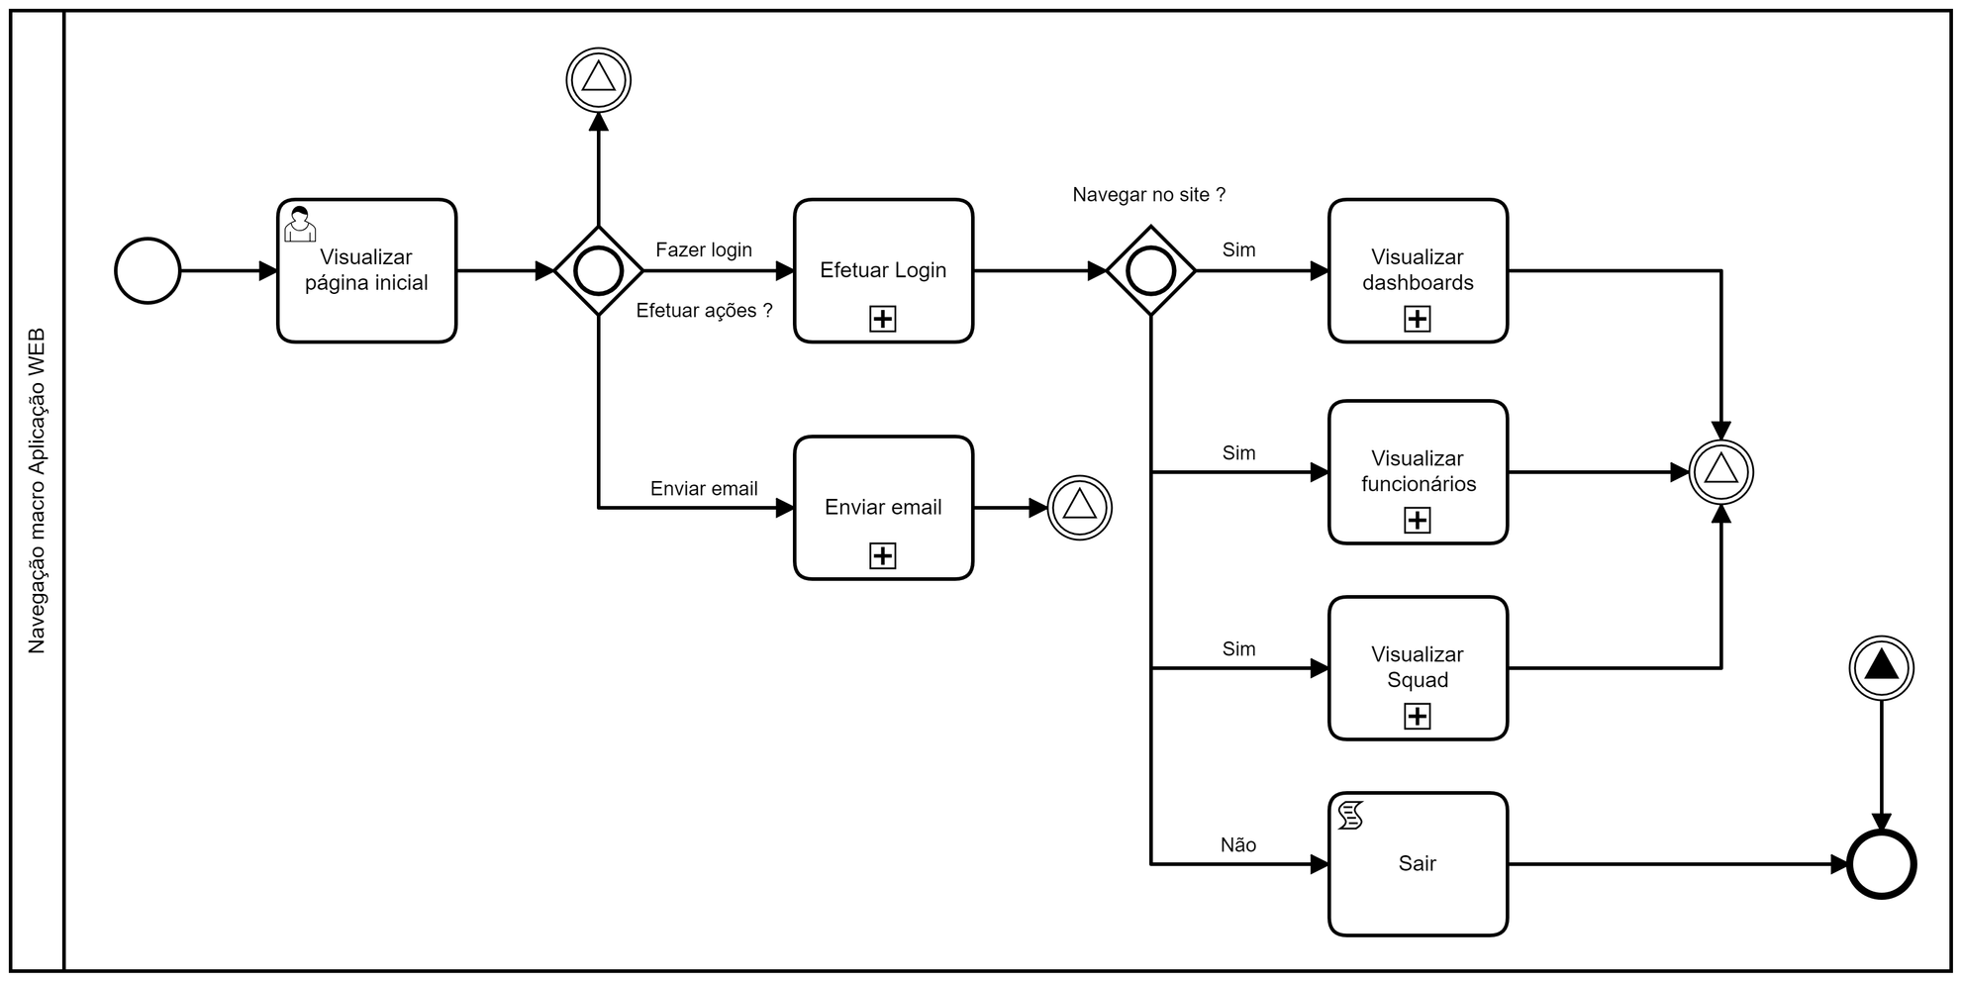
BPMN

Slide 20
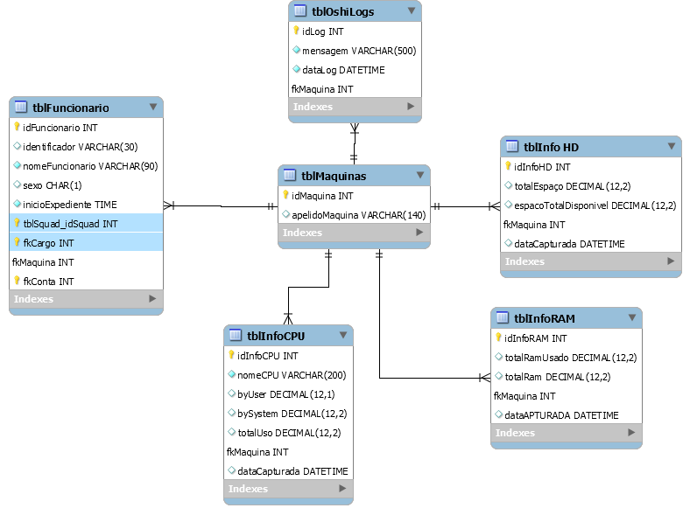
Item 1
Item 2
DIAGRAMA
DE
BANCO DE
DADOS
Item 3
Item 4
0
10
20
30
40
Item 1
Item 2
Item 3
Item 4
0
10
20
30
40

Slide 21





40
40
30
30
40
20
20
40
MAIOR INTERATIVIDADE
MONITORAMENTO REMOTO
30
MELHORES RESULTADOS
10
10
30
20
0
0
20
40
40
10
10
30
30
0
0
20
20
10
10
0
0

Slide 22
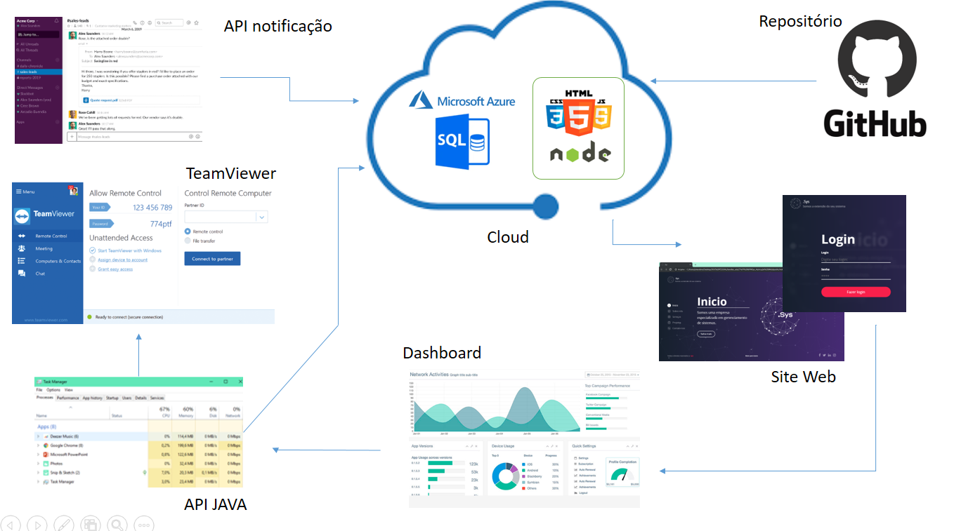
DIAGRAMA DE SOLUÇÃO

Slide 23

40
40
30
40
30
DEMONSTRAÇÃO
20
30
20
10
20
DA APLICAÇÃO
10
0
10
0
0

Slide 24


iNOVE-SE
Se, a princípio, a ideia não é absurda, então não há esperança para ela.
ALBERT EINSTEIN

Slide 25
OBRIGADO!
ACESSE NOSSO SITE
dotsys.azurewebsites.net
CONTATE-NOS
dotsys.company@gamil.com

